Slide 1
Giriş Bölümü Tablo ve Şekillerin Kullanımı
Prof. Dr. Burak Turna
Ege üniversitesi tıp fakültesi
üroloji anabilim dalı

Slide 2
"Kötü bir başlangıç, kötü bir son yaratır. "
Euripides

Slide 3
Giriş Bölümünün amacı nedir?
Adeta yazının kendini okuyucuya tanıtması ve cezbetmesi için bir takdim kısmı
Makalenizi değerlendirenler ilk önce yazınızın giriş bölümünü okur
sonra makalenizin geri kalanını okuyup okumayacaklarına karar verir
Temeliniz ne kadar güçlü ise yazınızın geri kalan kısmı o kadar sağlıklı akacaktır
Notes:
Makalenizi değerlendirenler ilk önce yazınızın giriş bölümünü okurlar ve sonra makalenizin geri kalanını okumanın değip değmediğine karar verirler. burada tartışma bölümüne, gelişmede verilen örneklemlere ve hatta sonuç bölümüne baz oluşturulur. temeliniz ne kadar güçlü ise yazınızın geri kalan kısmı o kadar sağlıklı akacaktır.

Slide 4
Giriş Bölümü neleri içermeli?
Giriş bölümünüz araştırmakta olduğunuz konuda bir bilgi açığı olduğunu ve makalenizin bu bilgi açığını gidermeye çalışan bir yazı olduğunu göstermeli
Herkesin üzerinde çalıştığı, cevabı belli konularda yazılmış bir makale ile kimse ilgilenmez
Giriş bölümünüzde seçmiş olduğunuz konuda bilgi açığı olduğunu, bu sebepten dolayı ilgili makaleyi yazmaya karar verdiğinizi belirtmelisiniz
Notes:
Giriş bölümünüz araştırmakta olduğunuz konuda bir bilgi açığı olduğunu ve makalenizin bu bilgi açığını gidermeye çalışan bir yazı olduğunu göstermelidir. Herkesin üzerinde çalıştığı, cevabı belli konularda yazılmış bir makale ile kimse ilgilenmez. Bu sebepten dolayı Giriş bölümünüzde seçmiş olduğunuz konuda bilgi açığı olduğunu, bu sebepten dolayı ilgili makaleyi yazmaya karar verdiğinizi belirtmelisiniz.

Slide 5
Giriş ipuçları?
Giriş bölümüne hipotezinizi, savunduğunuz düşünceyi yazarak başlayabilirsiniz
Bu konuyu neden seçtiğinizi belirtin
Cümleler kısa, net ve basit tutulmalı
Burada önemli olan değerlendirenin sizi seçtiğiniz konuda bilinçli , savunduğunuz savda kararlı bulmasıdır
.
Notes:
1. Giriş Bölümünüze hipotezinizi, savunduğunuz düşünceyi yazarak başlayabilirsiniz.
2. Giriş bölümüne başlarken konuyu daha en başından dallandırıp budaklandırmayın. Cümleler kısa, net ve basit tutulmalıdır.
*** Bu konuyu neden seçtiğinizi belirtin.
*** Konu seçiminizde (eğer var ise) ondan şundan etkilendiğinizi asla belirtmeyin.
*** Burada önemli olan değerlendiricinin sizi seçtiğiniz konuda bilinçli , savunduğunuz savda kararlı bulmasıdır.

Slide 6
Giriş ipuçları?
Giriş bölümünde seçmiş olduğunuz konuda sizin tam tersinizi savunan makaleler olduğunu belirtebilirsiniz
Bu araştırmanıza derinlik , objektiflik ve bilimsellik katacaktır
Dikkat etmeniz gereken bilimsel olacağım derken çok dağılmamanız ve kendi savınızı her zaman baskın çıkaracak vurgular yapmanızdır
Notes:
3. Giriş Bölümünde seçmiş olduğunuz konuda sizin tam tersinizi savunan makaleler olduğunu ve bunların isimlerinde belirtebilirsiniz. Bu araştırmanıza derinlik , objektiflik ve bilimsellik katacaktır. Dikkat etmeniz gereken bilimsel olacağım derken çok dağılmamanız ve kendi savınızı her zaman baskın çıkaracak vurgular yapmanızdır.

Slide 7
Giriş ipuçları?
Giriş bölümünde başka kaynaklardan alıntı yapıyorsanız muhakkak bunları kaynaklarda belirtmelisiniz
Aksi taktirde yazınız daha baştan yayın şansını yitirir
Notes:
4. Giriş Bölümünde başka kaynaklardan alıntı yapıyorsanız muhakkak bunları kaynakçada belirtmelisiniz. Aksi taktirde yazınız daha baştan yayın şansını yitirir.

Slide 8
Giriş ipuçları?
Makalenizi göndereceğiniz derginin (web sitesinden) yazım kurallarını inceleyin
Her derginin kendine özgü kuralları vardır. Kimisi uzun girişten hoşlanırken, kimi girişin sadece birkaç satır tutulmasından yanadır.
Notes:
5. Eğer makalenizi bir dergiye yollayacaksanız , derginin web sitesinden ne tarz yazım kuralları olduğunu inceleyin. Her derginin kendine özgü kuralları vardır. Örneğin kimisi uzun girişten hoşlanırken, kimi girişin sadece birkaç satır tutulmasından yanadır.

Slide 9
Giriş ipuçları?
Amaç / hipotezinizi açıkça belirtin
Şaşırtıcı bir şekilde, birçok insan aslında bunu yapmayı unutuyor
“Bu çalışmanın amacı, X’i incelemek / incelemekti” demek yeterli olacaktır
Notes:
****Amaç / hipotezinizi açıkça belirtin. Şaşırtıcı bir şekilde, birçok insan aslında bunu yapmayı unutuyor! Eğer her şey başarısız olursa, basit bir “Bu çalışmanın amacı, X’i incelemek / incelemekti” demek yeterli olacaktır.

Slide 10
Giriş ipuçları?
Herhangi bir sonuç çıkarmayın veya çalışmanızdan herhangi bir veri koymayın
Bu kısImlar araştırmanızın diğer bölümlerine ait
Çalışmanızda yeni bir teknikten bahsettiyseniz ve bu sürecin geliştirilmesi çalışmalarınızın merkezinde yer alıyorsa, elbette kısa bir genel bakışa yer verin
Notes:
*** Herhangi bir sonuç çıkarmayın veya çalışmanızdan herhangi bir veri koymayın. Bu yönler araştırmanızın diğer bölümlerine aittir.
*** Çalışmanızda yeni bir teknik istihdam ettiyseniz ve bu sürecin geliştirilmesi çalışmalarınızın merkezinde yer alıyorsa, elbette kısa bir genel bakışa yer verin.

Slide 11
GİRİŞ
Etken cümle kullanın
Geniş zaman kullanın
Net olun
Nominalleştirmeden kaçının
Notes:
✦ Active voice kullanın.
✦ Net olun.
✦ Nominalleştirmeden kaçının (sıfat ve fiiller de dahil olmak üzere cümleleri isimlere dönüştürür). Bunun yerine, pratikte fiil formunu kullanın. Nominalizasyonu ortadan kaldırdığınızda, cümleleriniz kısaltılacak, etkin bir sesi muhafaza edeceksiniz ve cümleleriniz daha doğal konuşma gibi akacaktır.

Slide 12
NEDEN TABLO VE ŞEKİL KULLANIRIZ?
Karışık bilgileri tablo ve şekillerle daha kolay ve anlaşılır biçimde sunarız
Hakemlerin büyük kısmı yazının içeriğine bakmadan önce tablo ve şekilleri inceler
Yüksek kalitede tablo ve şekiller yayının kabul şansını artırır
Kaliteli tablo ve şekiller makalenin görselliğine hizmet eder
Notes:
Karışık bilgileri tablo ve şekillerle daha kolay ve anlaşılabilir biçimde sunarız
Hakemlerin büyük kısmı yazının içeriğine bakmadan önce tablo ve şekilleri inceler.
Yüksek kalitede tablo ve şekiller yayının kabul şansını artırır.
Kaliteli tablo ve şekiller makalenin görselliğine hizmet eder.

Slide 13
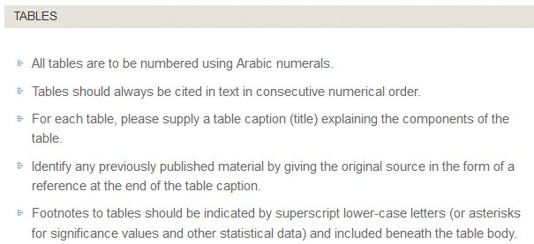
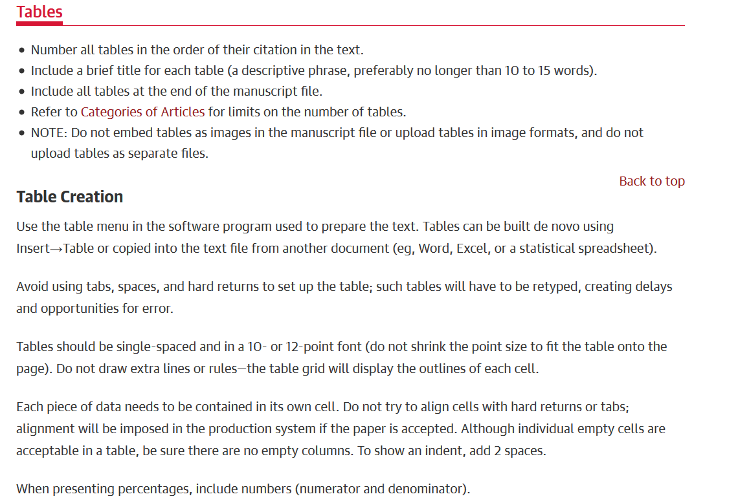
Makalenin sunulduğu derginin talimat kısımlarına bakılmalı
Notes:
Çok prestijli dergiler genelde daha titiz

Slide 14
Tabloda sunulan bilgiler makale içinde bire bir tekrarlanmamalı
Symptom category Mild-moderate (n=186) severe (n=214) p value
Age (year) | 64.08±8.05 | 65.35±8.48 | 0.404
Height (cm) | 171.96±5.79 | 170.11±5.69 | 0.001*
Weight (kg) | 76.66±10.48 | 78.84± 12.15 | 0.061
BMI (kg/m²) | 25.89±3.12 | 27.23±3.95 | 0.0001*
FBS (mg/dl) | 87.32±11.83 | 90.75 ±11.56 | 0.001*
Triglyceride (mg/dl) | 108.25±37.21 | 110.32±44.28 | 0.594
TC (mg/dl) | 194.35±37.64 | 196.58±38.18 | 0.128
LDL-C (mg/dl) | 114.50±32.14 | 116.48±32.68 | 0.096
HDL-C (mg/dl) | 38.97±6.88 | 38.59±6.74 | 0.185
TG/HDL ratio | 2.91±1.29 | 2.98±1.31 | 0.464
Waist circumference | 96.60±10.04 | 98.30±12.48 | 0.116
IPSS | 15.53±2.21 | 21.00±2.04
Peak flow rate | 8.52±4.25 | 6.96±2.66 | 0.0001*
Post void residue | 49.29±47.04 | 82.98±67.96 | 0.0001*
PSA | 2.59±2.10 | 3.14±2.01 | 0.0001*
TC level in paients with mild-moderate symptoms level was 194.35±37.64, while in those with severe symptoms it was 196.58±38.18. LDL-C level level in paients with mild-moderate symptoms level was 114.50±32.14 while in those with severe symptoms it was 116.48±32.68. HDL-C level in paients with mild-moderate symptoms was 38.97±6.88, while in those with severe symptoms it was 38.59±6.74
UYGUN DEĞİL
Patients with severe symptoms have been found to have statistically higher BMI and FBS, but lipid profile measurements were not statistically different. Patients with severe symptoms have also larger prostate volume (54.78±27.52 and 42.91±17.43 respectively, P=0.0001). The patients, whose clinical and demographic features were stratified by symptom score are presented in table-1.
UYGUN (Daha öz şekilde yazılmalı)
Notes:
TC level in paients with mild-moderate symptoms level was 194.35±37.64, while in those with severe symptoms it was 196.58±38.18. LDL-C level level in paients with mild-moderate symptoms level was 114.50±32.14 while in those with severe symptoms it was 116.48±32.68. HDL-C level in paients with mild-moderate symptoms was 38.97±6.88, while in those with severe symptoms it was 38.59±6.74
UYGUN DEĞİL
Patients with severe symptoms have been found to have statistically higher BMI and FBS, but lipid profile measurements were not statistically different. Patients with severe symptoms have also larger prostate volume (54.78±27.52 and 42.91±17.43 respectively, P=0.0001). The patients, whose clinical and demographic features were stratified by symptom score are presented in table-1.
UYGUN (Daha öz şekilde yazılmalı)

Slide 15
Tablo, inceleyen kişiye daha metİne bakmadan yazı hakkında genel bir görüş verecek kadar kapsamlı olmalı

Slide 16
Değerler standart sapma (SD) ve güvenlik aralığı CI (95%) ve p değeri ile birlikte verilmeli

Slide 17
Tablo sonuna kısaltmalar mutlaka eklenmeli

Slide 18
şekiller
Akış diyagramları
Tanımlayıcı veriler (descriptive values)
Korelasyon eğrileri
Kaplan-Meier sağkalım analizi
Meta-analiz
forest plots, publication bias analizleri
Notes:
KULLANIM YERLERİ
Akış diagramları
Tanımlayıcı veriler (descriptive values) şekiller ile daha iyi ifade edilebilir.
Korelasyon eğrileri net ve değerli bilgiler sunar.
Kaplan-Meier sağkalım analizi
Meta-analizde forest plost, publication bias analizleri

Slide 19
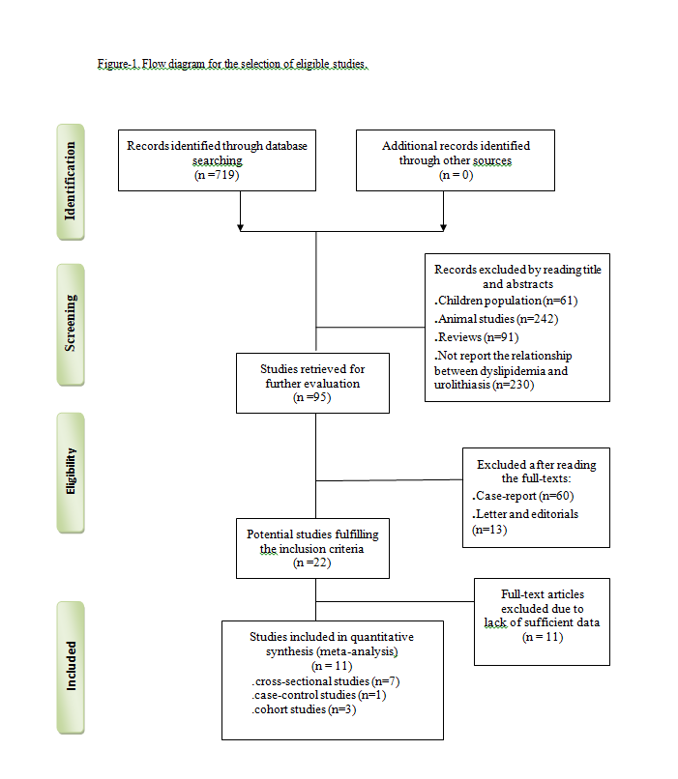
Flow diagram (Akış diYagramı) sistematik revIew, meta analiz ve randomize kontrollü çalışmalar gibi değerli çalışmalarda önemli

Slide 20
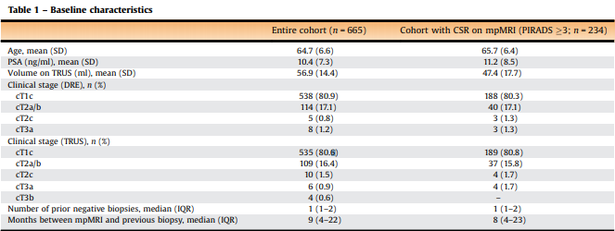
Kesitsel/vaka-kontrol çalışmaları
İlk olarak genellikle tanımlayıcı karakterde bir tablo sunuluR
Bu tabloda yaş, cinsiyet, boy, kilo, BMI, ilgili biyokimyasal değerler, komorbiditeler v.s. belirtilir

Slide 21
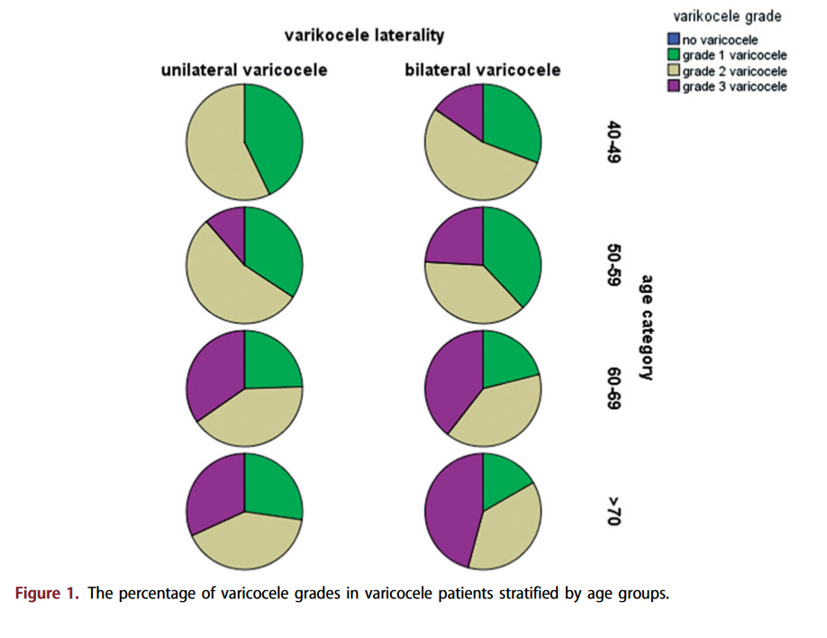
Kesitsel/vaka-kontrol çalışmaları
Bu tanımlayıcı veriler bazen grafik ile daha çarpıcı hale getirilebilir

Slide 22
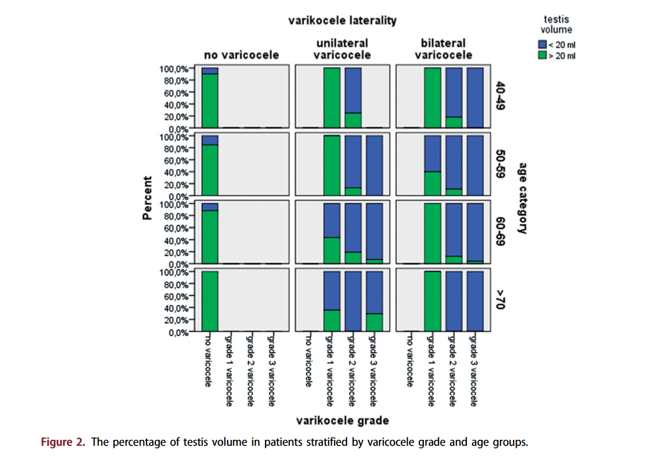
Tanımlayıcı grafikler
Bu grafikte de görüldüğü gibi tek bir şekil ile yaş kategorisine göre varikosel lateralitesi, gradE ve testis volumü hakkında bilgi sunulabilmektedir

Slide 23
GÖZLEMSEL ÇALIŞMALAR
Gözlemsel çalışmaların tanımlayıcı verilerini muhakkak ileri istatistik yöntemlerLe
Logistik regresyon analizi
Duyarlılık özgüllük analizi (ROC analizi)
Korelasyon analizi
Bu değerlendirmeler neticesinde ortaya çıkan sonuçların da tablo ve figürler ile ifade edilmesi içerik ve görsellik olarak makaleyi zenginleştirir.

Slide 24
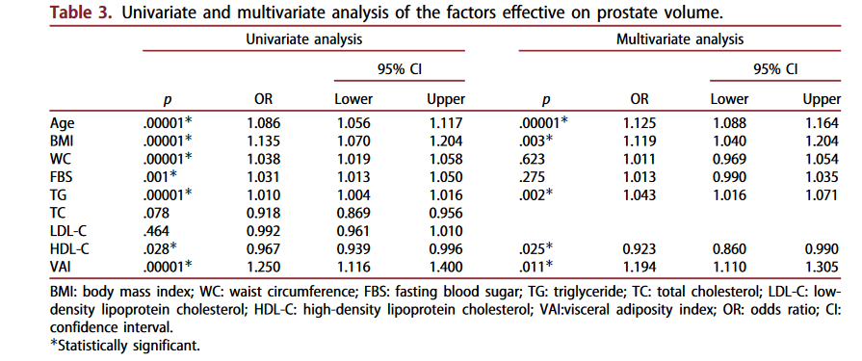
Bu tabloda prostat volümü üzerinde etkili olabilecek birçok parametre incelenmiş ve log regresyon analizi ile hangi parametrenin ne kadar çok etkili olduğu değerlendirilmiştir

Slide 25
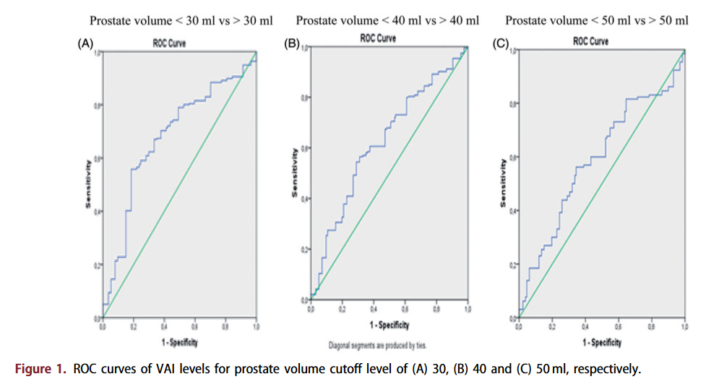
Duyarlılık özgüllük analizleri sonucu elde edilen ROC eğrileri önemli
Bu grafiklerde farklı prostat volümü değerleri için VAI nın duyarlılık ve özgüllüğü incelenmiş ve VAI açısından prostat volümü 30 ml sınır değerinin daha anlamlı olduğu görülmüştür.

Slide 26
Onkoloji çalışmaları
Onkoloji çalışmalarında SAĞKALIM analizi çok önemli
Genellikle Kaplan-Meier sağ kalım analizi kullanılır ve sağkalım eğrisi verilir

Slide 27
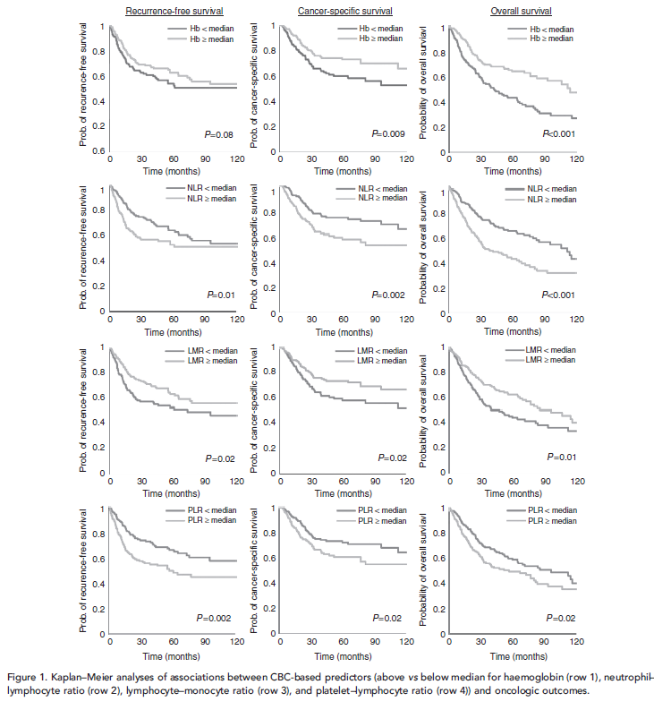
Bu çalışmada kanser-spesifik SAĞKALIM rekürrens free SAĞKALIM ve overall SAĞKALIM değerleri verilmiş
Nötrofil-lenfosit oranı, lenfosit monosit oranı ve platelet lenfosit oranın survilere etkisi grafike edilmiştir

Slide 28
Sağkalım üzerine etkili parametreleri bulmak için cox regresyon analizi yapılır ve HR değerleri bulunur. Bunlar tablo HALİNE GETİRİLİR

Slide 29
Bu çalışmada görüldüğü gibi NLR deki 1 br artış recurrence-free SAĞKALIM, cancer spesifik SAĞKALIM ve overall SAĞKALIM üzerinde sırası ile 1.52, 1.47 ve 1.56 kat etkili olmaktadır (SAĞKALIM azalmaktadır)

Slide 30
Meta-analizde tablo ve resim kullanımı
Meta-analiz, literatürdeki mevcut çalışmaların (tercihen randomize kontrollü çalışmaların; mümkün değilse gözlemsel çalışmaların belli kurallar içinde bir araya getirilerek yeniden analiz edilmesi
Notes:
Meta-analiz, literatürdeki mevcut çalışmaların (tercihen-mümkünse randomize kontrollü çalışmaların; mümkün değilse observational (gözlemsel) çalışmaların belli kurallar içinde bir araya getirilerek re-analiz edilmesidir.

Slide 31
Sistematik derleme-Meta analiz tabloları
Mevcut çalışmaların detaylarını içeren tablolar sunulmalıdır

Slide 32
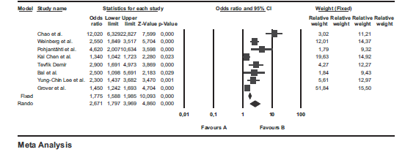
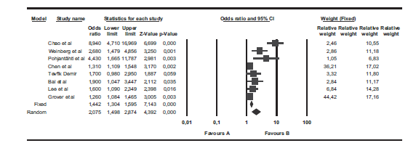
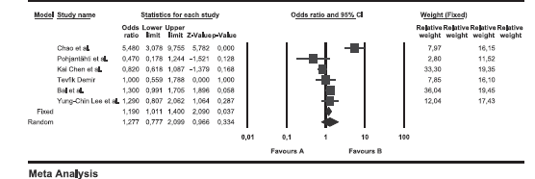
Meta-analizde yeni yapılmış istatistik sonuçları meta-analize özgü forest plot ile grafike edilir

Slide 33
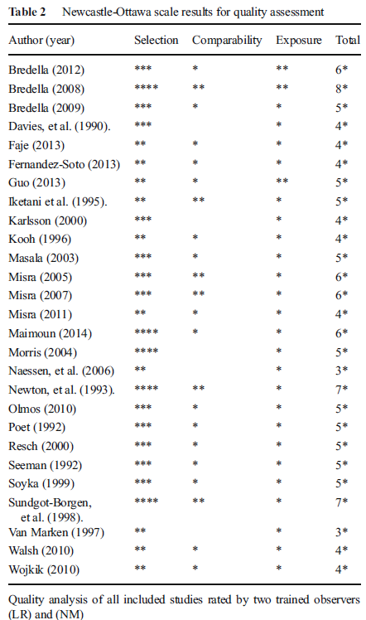
Meta-analizde değerlendirmeye alınan çalışmaların kalitesi değerlendirilir

Slide 34
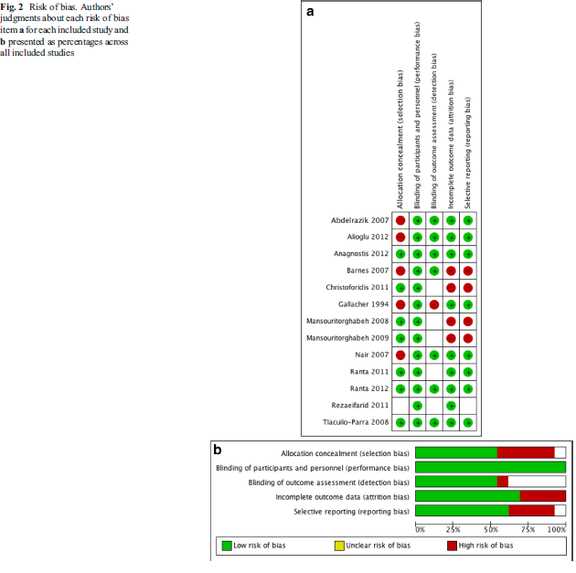
Mümkünse çalışmalardaki yanlılık kaynakları (bias) ve yüzdeleri grafike edilir

